Slide 1
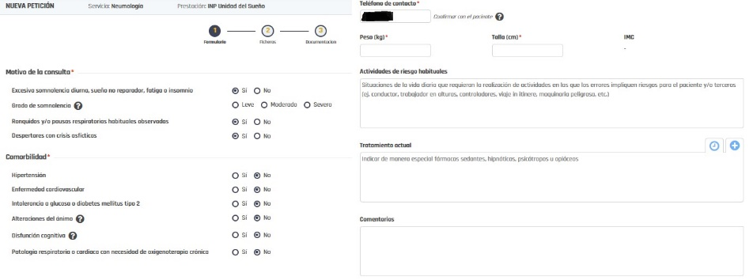
UTILIDAD DE LAS INTERCONSULTAS NO PRESENCIALES DESDE ATENCIÓN PRIMARIA EN PATOLOGÍA DE SUEÑO
Servicio De Neumología. Hospital Universitario Morales Meseguer.
M.J. Córcoles Valenciano, J. Alcántara Fructuoso, M. Garci-Varela Olea, A. Muñoz Lajara, M.A. Franco Campos.
Introducción
Las interconsultas no presenciales (INP) pueden ser una herramienta útil en las saturadas consultas de las Unidades de Sueño. Se propone, en consenso con Atención Primaria, el uso de un formulario para las INP basado en los criterios clínicos (figura 1) para el diagnóstico de apnea obstructiva del sueño (AOS) de la Sociedad Americana de Sueño (AASM) de 2014 junto con información referente a los fármacos y a las actividades de riesgo del paciente. Se posibilita la remisión de una fotografía del perfil del paciente. Los objetivos son disminuir la necesidad de consultas presenciales, priorizar la atención a los pacientes más graves y/o con más riesgo y tomar la decisión del tipo de estudio a realizar.
Metodología
Se realiza un estudio descriptivo retrospectivo de las INP realizadas durante los tres primeros meses de implantación (15/01 al 15/04/2021). Se realiza el análisis descriptivo de los datos con el programa informático SPSS.
Figura 1

Slide 2
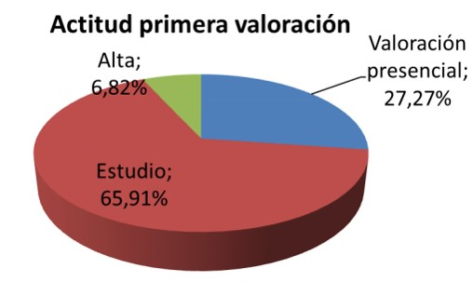
Resultados
En el periodo de tiempo estudiado se recibieron 234 primeras, 58 (24.8%) en forma de INP. En su mayoría fueron hombres (77.6%) con una edad media de 54.8 años. Pese a que el circuito de INP se ideó orientado a primeras visitas, 14 (24.1%) de ellas fueron de pacientes que ya se encontraban en tratamiento por AOS y que presentaban algún problema terapéutico. Las 44 (75.9%) INP restantes fueron para primera valoración. Con los datos aportados se tomaron las siguientes decisiones (Ver figura 2): 12 (27.3%) pacientes se citaron para valoración presencial dada la complejidad del cuadro; en 29 (65.9%) pacientes se solicitó un estudio de sueño diagnóstico, y 3 (6.8%) fueron dados de alta por no presentar datos sugestivos de patología respiratoria de sueño. En función de la actividad de riesgo, de la toma de fármacos y de las comorbilidades referidas en la INP se decidió la realización de 5 estudios (17%) mediante polisomnografía y 7 estudios (24%) con carácter preferente. En ninguno de los casos aportados se envió una fotografía del rostro del paciente.
Conclusiones
La implantación de un circuito de INP en forma de un formulario estructurado y consensuado con atención primaria se muestra como una herramienta potencialmente eficaz para la gestión de los pacientes con sospecha de AOS: priorizar pacientes y estudios diagnósticos, y disminuir derivaciones inadecuadas. Su implantación debe ir acompañada de una relación estrecha y continuada con atención primaria para evitar su uso inadecuado (alto porcentaje de INP consideradas como revisiones).

